Slide 1
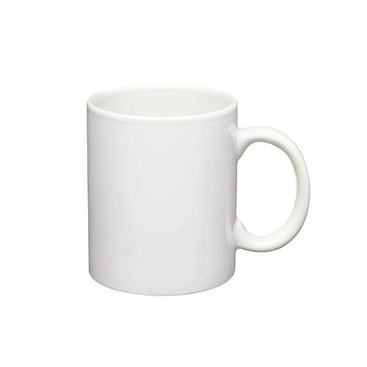
【提案書】
陶器マグ ストレート(M+)
特徴
340mlサイズのすっきりシンプルな、どんなオリジナルデザインでもマッチする陶器マグです。鮮明なフルカラープリントが可能なため、物販用から販促用まで幅広い用途におすすめです。
納期
納期スペース
仕様
素材：ストーンウェア
サイズ：約φ81×96(mm)
容量：約340ml
包装：紙箱
備考：取説付(紙箱面)、食品衛生検査済
お見積
お見積りスペース

